Slide 1
Cik ir pulkstenis? Cikos?
8. nodarbība
Nodarbību sagatavojusi Maija Berķe
LVA, 2020
„Latviešu valodas apguve, lai sekmētu trešo valstu pilsoņu
iekļaušanos darba tirgū
2”
(Nr.
PMIF/8/2019/3/01
)

Slide 2
Pulksteņa laiks
Nodarbības tēma
Cik ir pulkstenis?
Skaitļa vārds
Cikos?
Skaitļa vārds lokatīvā

Slide 3
Sk. arī https://maciunmacies.valoda.lv/speles/eapmaciba2/06/RU_02.htm

Slide 4
Cik ir pulkstenis? Pulkstenis ir...
13.00
Pulkstenis ir viens dienā =
trīspadsmit.
01.00
Pulkstenis ir viens naktī.
14.00
Pulkstenis ir divi dienā =
četrpadsmit.
02.00
Pulkstenis ir divi naktī.
Sk. arī https://maciunmacies.valoda.lv/speles/eapmaciba2/06/RU_03.htm

Slide 5
Cik ir pulkstenis? Pulkstenis ir...
07.00
Pulkstenis ir septiņi rītā/no rīta.
12.30
Pulkstenis ir divpadsmit
un trīsdesmit minūtes =
pusviens dienā.
19.00
Pulkstenis ir deviņpadsmit =
septiņi vakarā.
Sk. arī https://maciunmacies.valoda.lv/speles/eapmaciba2/06/RU_03.htm

Slide 6
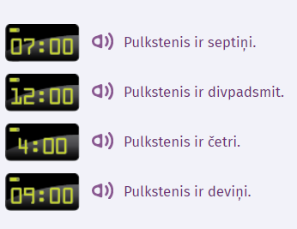
Sk. arī https://elaipa.lv/materials/A1/8AC843A1-8BDF-1FE5-62D7-FFE7E4035D25

Slide 7
Sk. arī https://elaipa.lv/materials/A1/8AC843A1-8BDF-1FE5-62D7-FFE7E4035D25

Slide 8
Cik ir pulkstenis?
13.01 trīspadsmit un viena minūte =
viens un viena minūte dienā
07.05 septiņi un piecas minūtes rītā
14.23 četrpadsmit un divdesmit trīs
minūtes = divi un divdesmit trīs
minūtes dienā
19.52 deviņpadsmit un piecdesmit divas
minūtes = septiņi un 52 min vakarā

Slide 9
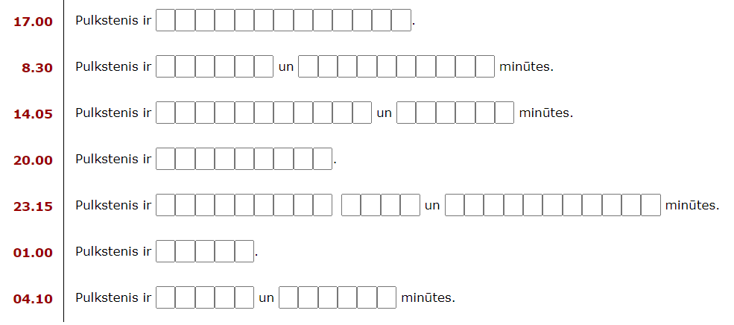
Cik ir pulkstenis?
Sk. arī: https://maciunmacies.valoda.lv/speles/eapmaciba2/06/RU_Uzd_4.htm

Slide 10
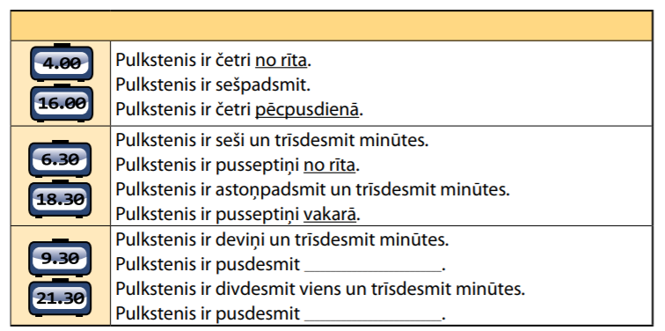

Slide 11
Pasaki, cik ir pulkstenis?
9.25 8.30 9.20
11.30 14.05 16.30
18.10 19.15 23.18
06.12 10.23 13.45
21.02 12.32 17.06
05.51 16.38 15.19
19.12 22.47 13.01

Slide 12
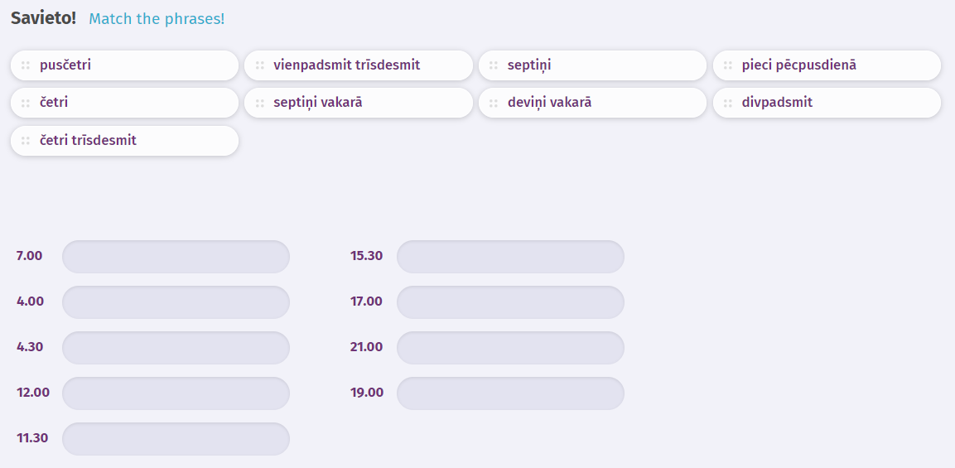
Sk. arī https://elaipa.lv/materials/A1/4AB5D93C-0179-A52E-40C5-08C5BCE0082E

Slide 13
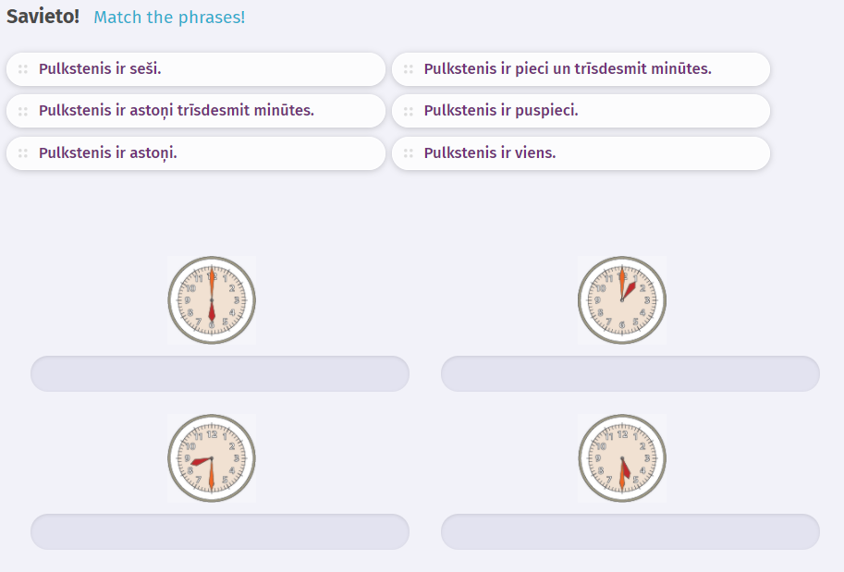
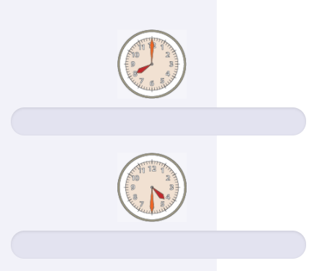
Sk. arī https://elaipa.lv/materials/A1/89E9998C-6A03-2C19-20A0-420CF5C195E0

Slide 14
Cik?
Cikos?
07.00 septiņi septiņos
09.30 pusdesmit pusdesmitos
deviņi un deviņos un
trīsdesmit minūtes trīsdesmit minūtēs

Slide 15
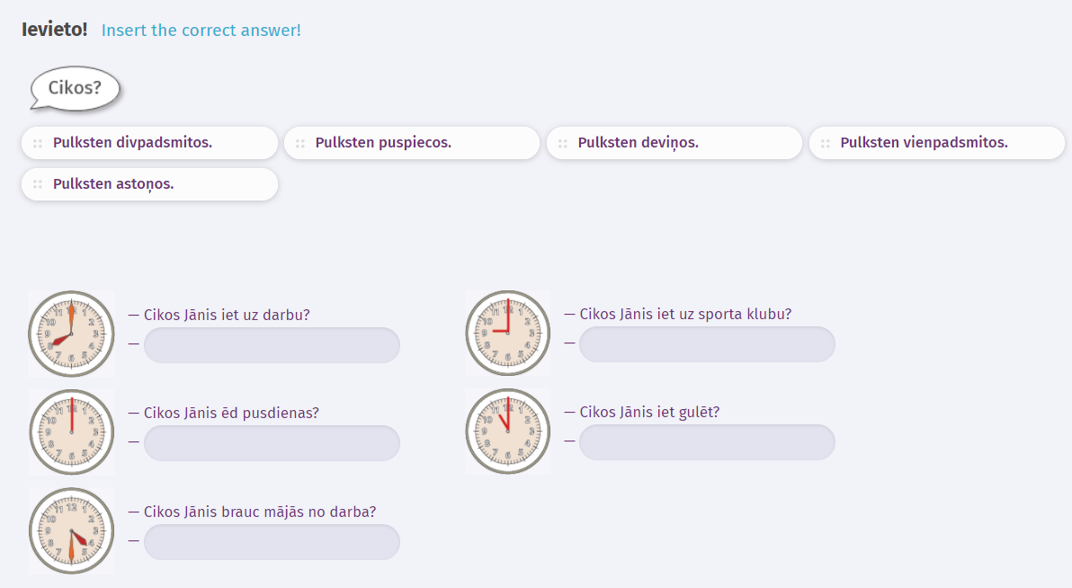
Sk. arī https://elaipa.lv/materials/A1/796CC09E-1D68-7E4D-2428-03D8C51478C3

Slide 16
Pasaki, cikos?
9.25 8.30 9.20
11.30 14.05 16.30
18.10 19.15 23.18
06.12 10.23 13.45
21.02 12.32 17.06
05.51 16.38 15.19
19.12 22.47 13.01

Slide 17
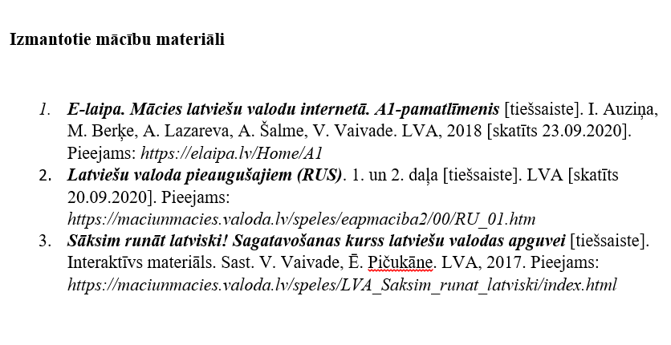

Slide 18
Projekts „Latviešu valodas apguve, lai sekmētu trešo valstu pilsoņu iekļaušanos darba tirgū 2” (Nr. PMIF/8/2019/3/01)
Projekta mērķis: nodrošināt mūsdienīgu un daudzveidīgu latviešu valodas un integrācijas jautājumu apguvi trešo valstu pilsoņiem (un citām personām, kuras likumīgi uzturas Latvijas teritorijā) turpmākas izglītības ieguves, ikdienas saskarsmes un darba tirgus vajadzībām.

